Slide 1
MFC(Micro Fulfillment Center) 설립에 대비한 지자체별 구매 상품 특징 파악 및 수요 예측
2021.11.07 한국지능정보사회진흥원(NIA)소속
권장훈, 변수현
Notes:
안녕하세요 발표자 1그룹 1조 변수현입니다. 선택과제로 CJ대한통운에서 진행한 공모전인 MFC 설립에 대비한 지자체별 구매 상품 특징 파악 및 수요 예측을 주제로 진행했습니다.

Slide 2
목차
과제 개요 – 1.배경 및 필요성 2.목적 및 혁신성
과제 수행 – 1.데이터 전처리 2.워드클라우드
3.모델링 4.모델링 결과
Ⅲ. 활용방안 및 기대효과 – 1.활용방안 2.기대효과

Slide 3
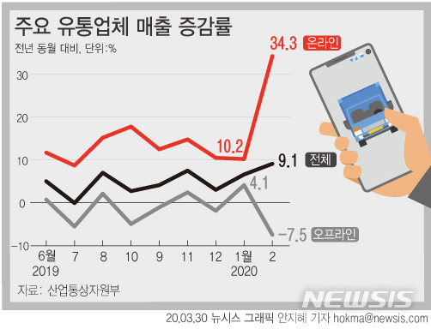
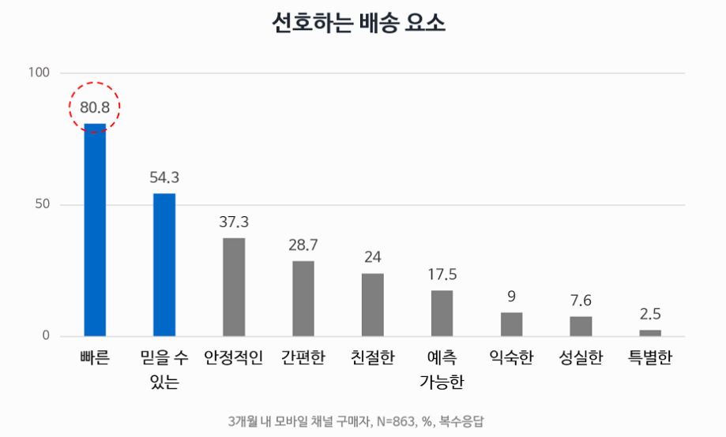
배경 및 필요성
Ⅰ. 과제 개요
소비자들의 소비패턴이 온라인은 증가, 오프라인은 감소하는 추세
소비자의 선호하는 배송요소는 빠름(80.8%)로 압도적으로 높음
이러한 소비행태를 만족시키기 위해 소비자가 실제 거주하는 도심안에 설립되는
'마이크로 풀필먼트 센터(Micro-Fulfillment Center, MFC)’ 의 필요성 대두
Notes:
현재 소비자들의 소비패턴은 2020년부터 온라인 소비는 급격히 증가한 반면, 오프라인 소비는 급격히 감소했습니다.
또한, 소비자들이 선호하는 배송 요소는 빠름이 (80.8%)로 압도적으로 높습니다.
이러한 소비행태의 변화에 맞춰가기 위해 소비자가 실제 거주하는 도심안에 설립되는 마이크로 풀필먼트 센터인 MFC의 설립이 필요합니다.

Slide 4
목적 및 혁신성
Ⅰ. 과제 개요
목적
MFC 운영 효율 및 수입 증대
상품별 판매량을 기준으로 MFC설립 자치구 선정
자치구별 핵심 수요 상품 도출 및 수요예측
혁신성
배송시간 최소화로 인한 소비자 선호도 충족
지역별 수요 상품 파악 및 예측을 통한 효율적 재고 관리 가능
Notes:
저희 주제에 대한 목적은
첫째, MFC 운영 효율 및 수입 증대입니다. / 둘째, 상품별 판매량을 기준으로 MFC 설립 자치구 선정을 합니다. / 셋째, 자치구별 핵심 수요 상품 도출 및 수요예측을 하는 것이 목표입니다.
혁신성은 첫째, 배송시간 최소화로 인한 소비자 선호도 충족시킬 수 있습니다. / 둘째, 지역별 수요 상품 파악 및 예측을 통한 효율적 재고 관리가 가능합니다.

Slide 5
과제 프로세스
Ⅱ. 과제 수행
이커머스
FC주문 데이터
데이터 가공
워드클라우드
데이터 모델링
3~6월 데이터 병합
판매량 상위 100개
품목 크롤링
LSTM
자치구별
품목 수량 예측
날짜 데이터 가공
가중치 설정 후
워드클라우드
SARIMA
품목코드 데이터 가공
자치구별
주요 품목 도출
품목코드 별
날짜당 판매량 도출
RMSE가 더 낮은
SARIMA 채택
Notes:
저희 과제 프로세스는 다음과 같습니다.
CJ대한통운에서 준 데이터인 이커머스 FC주문 데이터만을 가지고 진행했습니다. 3월부터 6월 데이터를 한 CSV 파일로 병합 후 날짜와 품목코드 데이터를 가공하고, 품목코드 별 날짜당 판매량을 도출했습니다.
그 후 판매량 상위 100개의 품목코드를 네이버에 검색해 가장 위에 있는 게시글을 크롤링했습니다.
다음 LSTM과 SARIMA 모델링을 통해 RMSE가 더 낮은 SARIMA를 채택 후 자치구별 품목 수량 예측값을 도출했습니다.

Slide 6
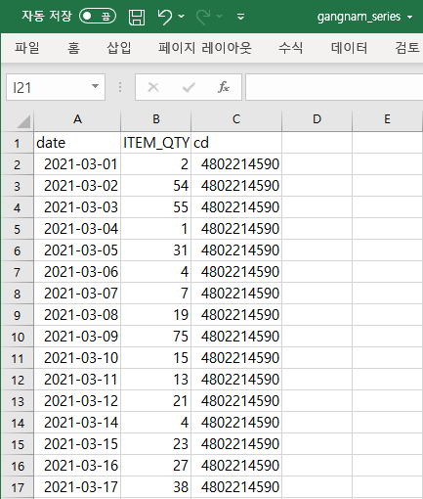
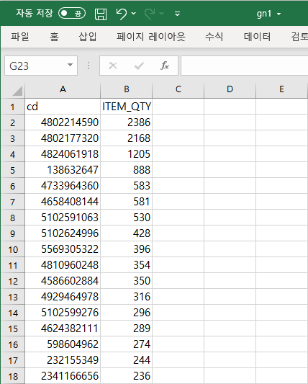
데이터 전처리
Ⅱ. 과제 수행
RAW DATA
CJ대한통운 이커머스 FC 주문 데이터(3월~6월)
모델링을 위한 DATA
(강남구, 송파구, 강서구)
DATA 전처리
2. 워드클라우드를 위한 DATA
(강남구, 송파구, 강서구)
Notes:
데이터 전처리 과정에 대해 설명드리겠습니다.
CJ대한통운의 3월부터 6월 이커머스 FC 주문 데이터를 두가지 DATA로 전처리했습니다.
하나는 모델링을 위한 DATA이고, 다른 하나는 워드클라우드를 위한 DATA입니다.

Slide 7
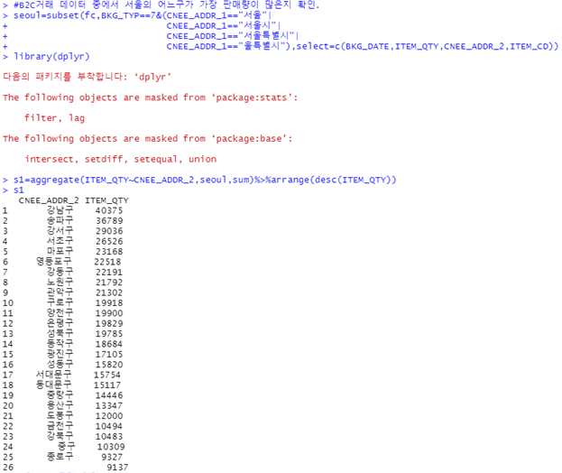
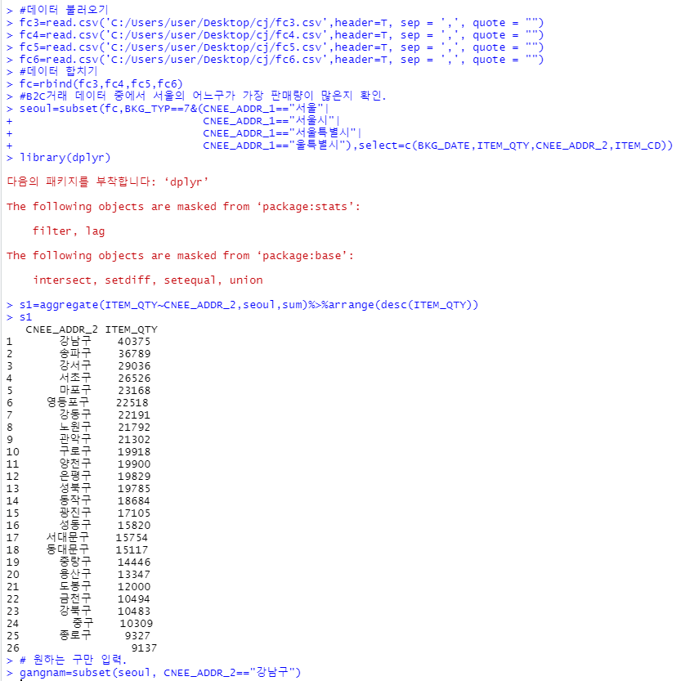
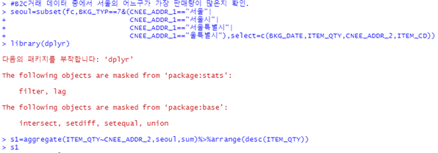
데이터 전처리_모델링 DATA
Ⅱ. 과제 수행
1. 모델링을 위한 DATA
① 3월~6월 데이터 결합
② 자치구별 판매량 순위 확인
MFC 설립 우선 자치구 → 강남구, 송파구, 강서구
Notes:
먼저 모델링을 위한 DATA 전처리 과정은 3월부터 6월까지 데이터를 결합했습니다.
다음에 자치구별 판매량이 많은 순위를 확인하고 MFC 설립 우선 자치구를 상위 3개 구인 강남구, 송파구, 강서구로 선정했습니다.

Slide 8
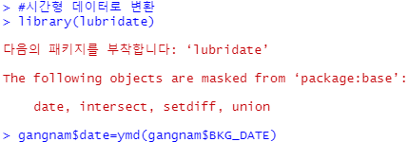
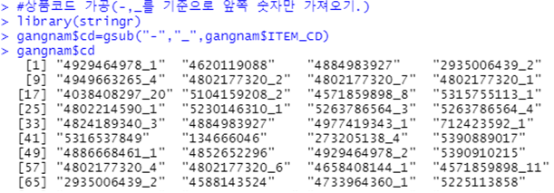
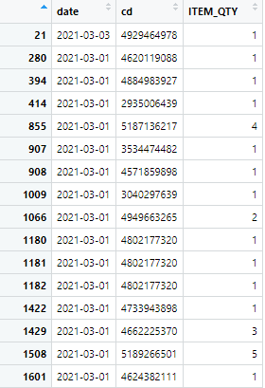
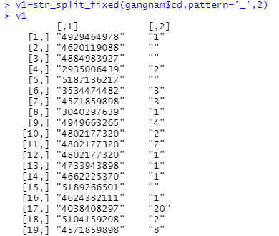
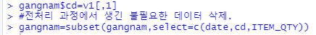
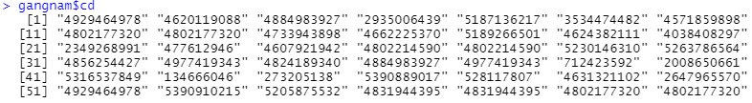
데이터 전처리_모델링 DATA
Ⅱ. 과제 수행
③ 상위 3개 자치구 날짜 데이터 가공
④ 품목코드 데이터 가공
→ 같은 상품 다른 옵션은 하나의 상품으로 취급하여 “-”와 “_”앞 숫자만 사용
Notes:
다음 상위 3개 자치구별 날짜 데이터를 시간형 데이터로 변환하는 과정을 거치고,
품목코드를 같은 상품의 다른 옵션은 하나의 상품으로 취급하여 바(-)와 언더바(_)의 앞에 숫자만 사용했습니다.

Slide 9
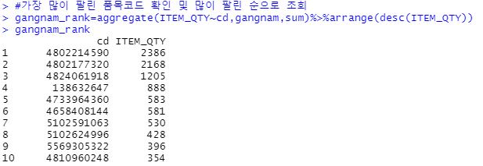
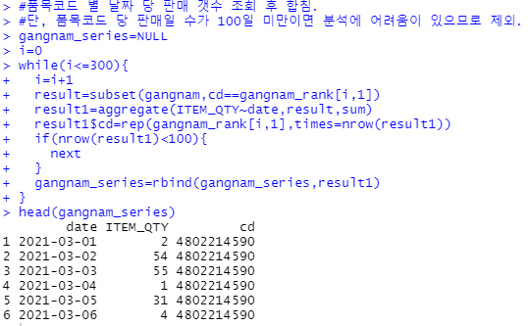
데이터 전처리_모델링 DATA
Ⅱ. 과제 수행
⑤ 품목코드 판매량 순위 확인 및 날짜당 판매 개수 조회
③~⑤번 과정을 송파구, 강서구에도 같은 방식으로 전처리 진행
Notes:
그 후 품목코드 판매량 순위를 확인하고 날짜당 많이 팔린 순으로 조회했습니다.
품목코드 당 판매일 수가 100일 미만이면 시계열 분석에 어려움이 있기 때문에 제외했습니다.
여기까지의 과정을 송파구, 강서구에도 같은 방식으로 전처리를 진행했습니다.

Slide 10
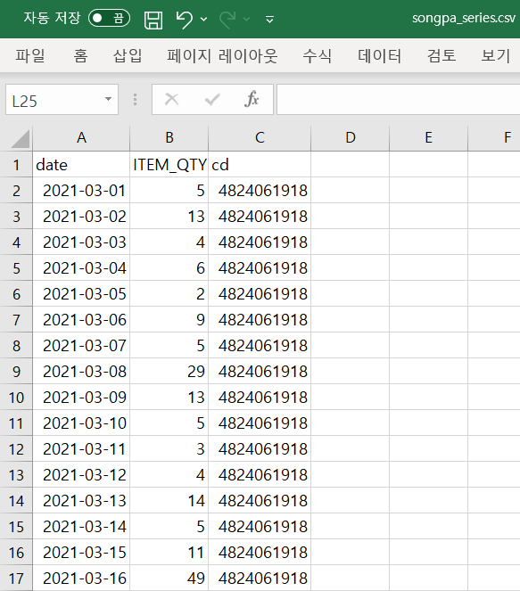
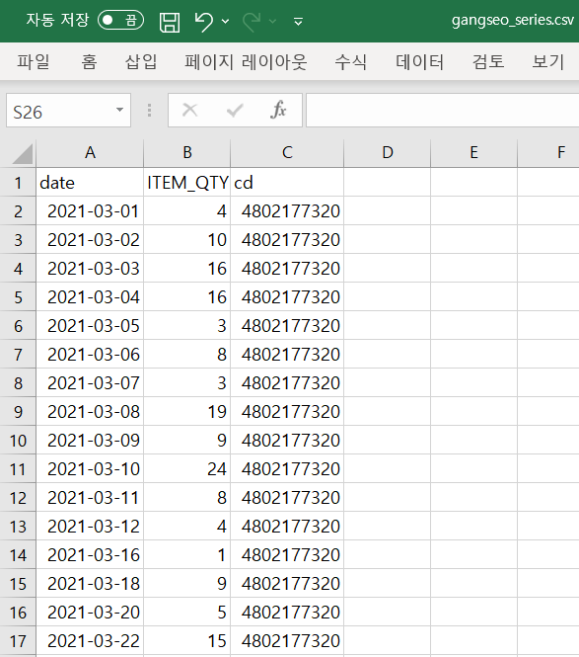
데이터 전처리_모델링 DATA
Ⅱ. 과제 수행
⑥ 최종 파일 CSV로 저장
강남구
송파구
강서구
Notes:
앞의 전처리 과정을 반복해 최종적으로 가공된 데이터를 강남구, 송파구, 강서구 각각 CSV파일로 저장했습니다.

Slide 11
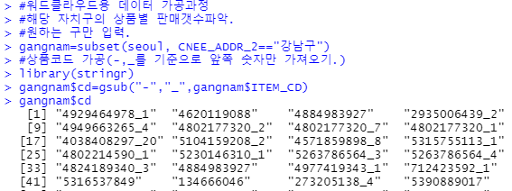
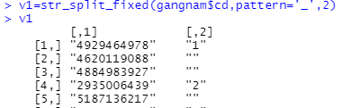
데이터 전처리_워드클라우드 DATA
Ⅱ. 과제 수행
2. 워드클라우드를 위한 DATA
① 상위 3개 자치구별 품목코드 데이터 가공 → 같은 상품 다른 옵션은 하나의 상품으로 취급하여 “-”와 “_”앞 숫자만 사용
Notes:
두번째는 워드클라우드를 위한 데이터 정제 과정 입니다.
앞의 과정과 마찬가지로 품목코드 데이터 가공을 진행했습니다.
상위 3개 자치구의 상품별 판매 개수를 파악한 후 품목코드를 같은 상품의 다른 옵션은 하나의 상품으로 취급하여 바(-)와 언더바(_)의 앞에 숫자만 사용했습니다.

Slide 12
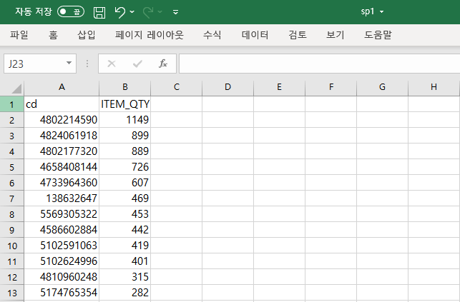
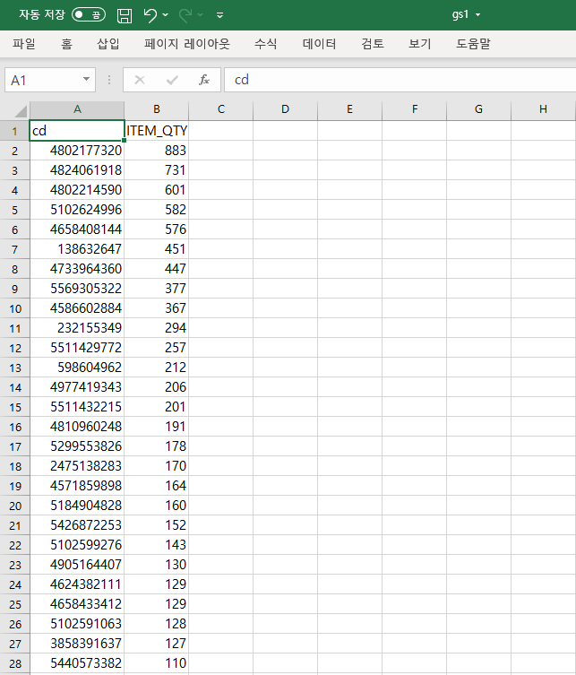
데이터 전처리_워드클라우드 DATA
Ⅱ. 과제 수행
② 최종 파일 CSV로 저장
강남구
송파구
강서구
Notes:
앞의 전처리 과정을 반복해 최종적으로 가공된 데이터를 강남구, 송파구, 강서구 각각 CSV파일로 저장했습니다.

Slide 13
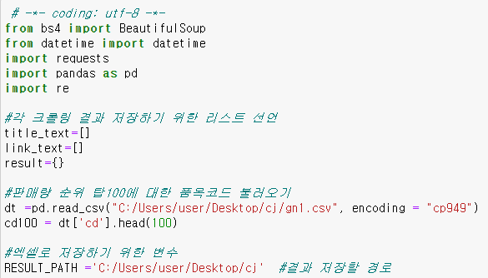
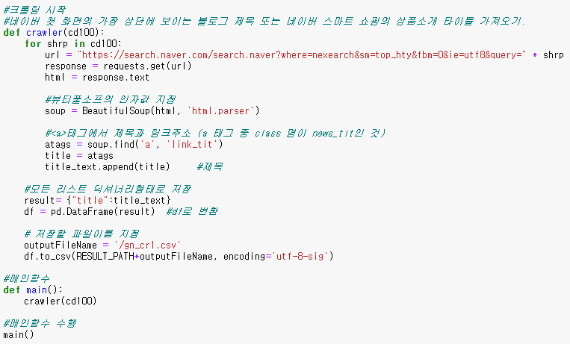
워드클라우드
Ⅱ. 과제 수행
① 크롤링
Notes:
다음은 워드클라우드를 진행하기위해 네이버 첫 화면 가장 상단에 보이는 블로그 제목 또는 네이버 스마트 쇼핑의 상품소개 타이틀을 가져오는 크롤링 코드입니다.

Slide 14
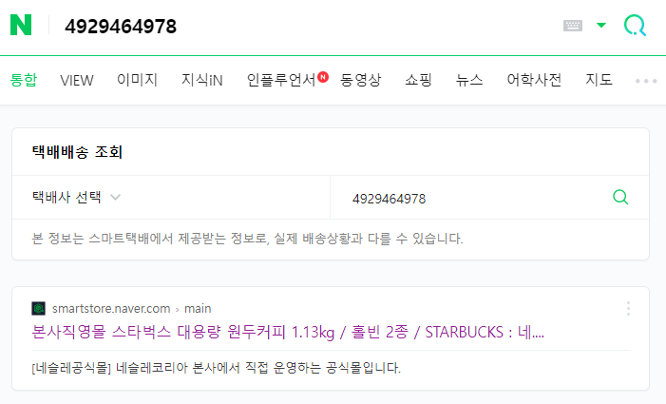
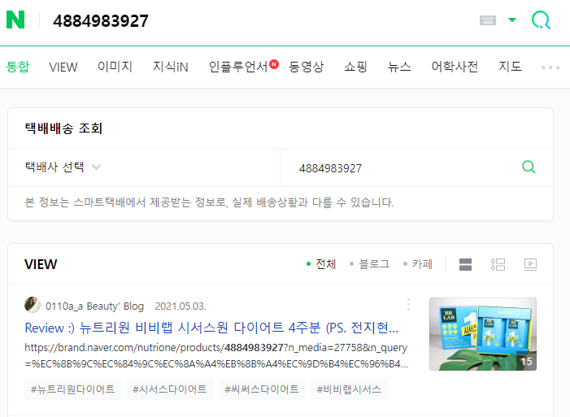
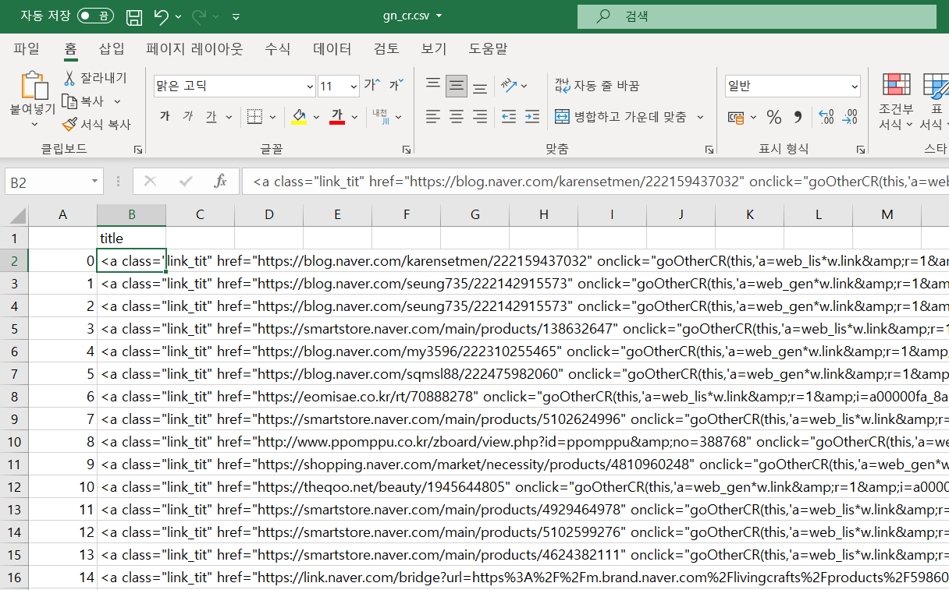
워드클라우드
Ⅱ. 과제 수행
Notes:
이렇게 상품코드를 입력하고 맨 위 상단 제목을 가져오는 크롤링 작업을 진행한 후 csv 파일로 저장했습니다.

Slide 15
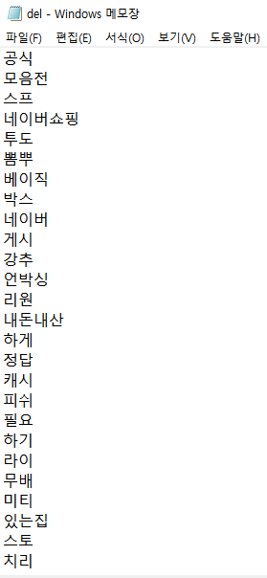
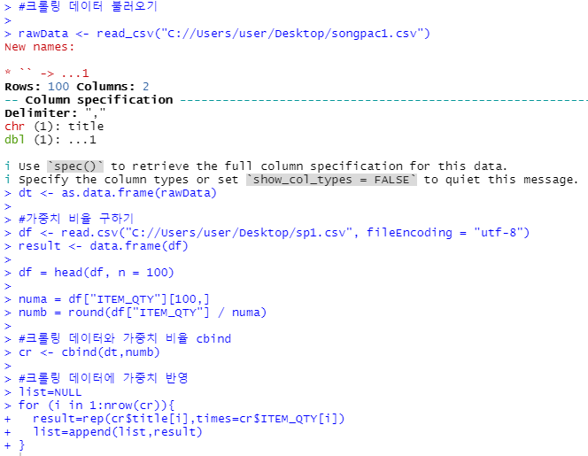
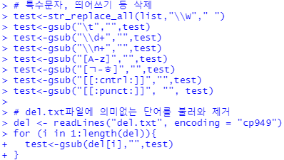
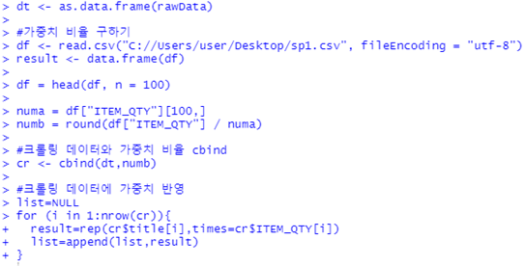
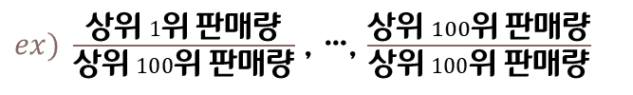
워드클라우드
Ⅱ. 과제 수행
② 가중치 부여
③ 의미 없는 단어 삭제
$ex) \frac{상위 1위 판매량}{상위 100위 판매량}$ , …, $\frac{상위 100위 판매량}{상위 100위 판매량}$
Notes:
크롤링 한 데이터에서 가중치를 부여했습니다.
상위 100위 판매량 분에 상위 1위 판매량 부터 상위 100위 판매량 분에 상위 100위 판매량까지 가중치를 부여했습니다.
그 후 옆의 내용처럼 워드클라우드 분석에 상관없는 단어들은 제거했습니다.

Slide 16
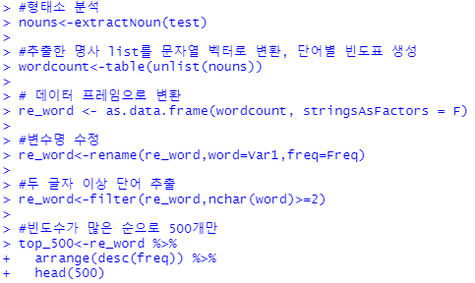

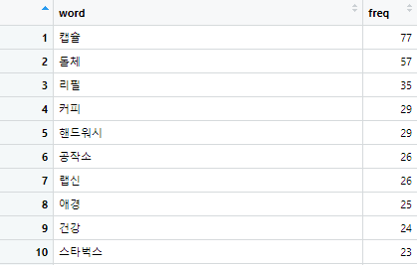
워드클라우드
Ⅱ. 과제 수행
④ 상위 500개 단어 추출
⑤ 워드클라우드 시각화
Notes:
그 후 상위 500개 단어를 추출하고 워드클라우드로 시각화를 했습니다.

Slide 17


워드클라우드_자치구별 핵심 상품
Ⅱ. 과제 수행
TOP1 강남구
TOP2 송파구
TOP3 강서구
캡슐커피 판매량이 다른 제품들보다 압도적으로 多
→ 다른 제품 확인을 위해 커피 관련 단어 제외 후 분석 진행
Notes:
그 결과 상위 3개의 구 전부 캡슐커피 판매량이 다른 제품들보다 압도적으로 많아 다른 상품들은 시각화로 알아보기 힘들어 다른 제품 확인을 위해 커피 관련 단어 제외 후 워드클라우드 분석을 다시 진행했습니다.

Slide 18



워드클라우드_자치구별 핵심 상품
Ⅱ. 과제 수행
TOP1 강남구
TOP2 송파구
TOP3 강서구
핸드워시, 모기약 관련 제품 판매량 多
개인위생과 관련된 제품 판매량 多
ex)생활공작소, 애경, 랩신, 핸드워시
개인위생과 관련된 제품 판매량 多
ex)건강, 저분자, 애경
Notes:
그 결과 1위 강남구에서는 핸드워시, 모기약 관련 제품 판매량이 많았고,
2위 송파구에서는 생활공작소, 애경, 랩신, 핸드워시 등 개인위생과 관련된 제품 판매량이 많았습니다.
마지막으로 3위 강서구에서는 건강, 저분자, 애경 등 건강과 개인위생 관련된 제품 판매량이 많았습니다.

Slide 19
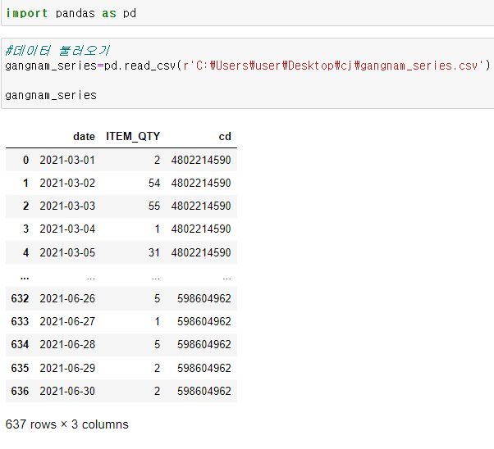
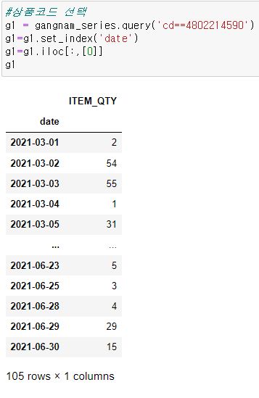
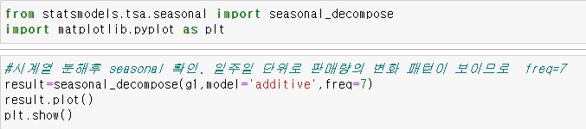
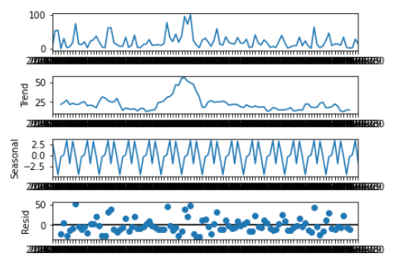
모델링_Seasonality 확인
Ⅱ. 과제 수행
▷ Seasonality유무가 시계열 모델 선택에 영향을 끼치므로 Seasonality 확인
① 데이터 불러오기
② 품목코드 선택
③ Seasonality 확인 그래프 도출
Notes:
모델링을 진행하기 전 seasonality의 유무가 시계열 모델을 선택하는데 영향을 끼치기 때문에 데이터의 seasonality를 확인 후 그래프를 도출했습니다.

Slide 20
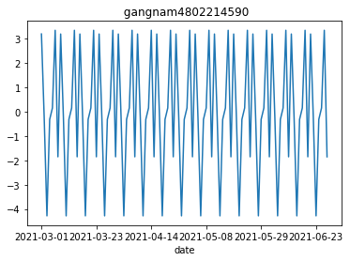
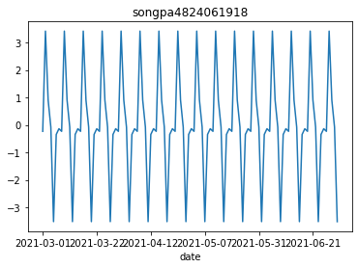
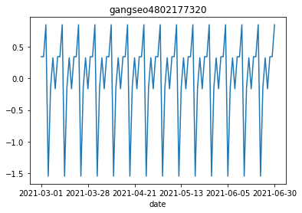
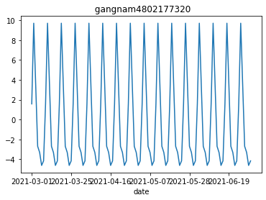
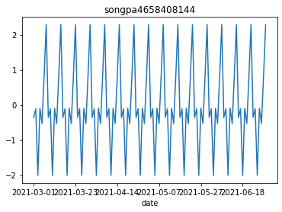
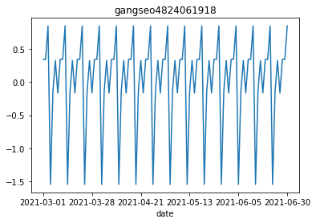
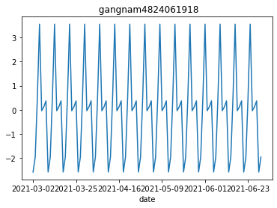
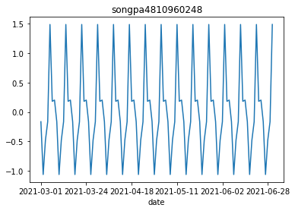
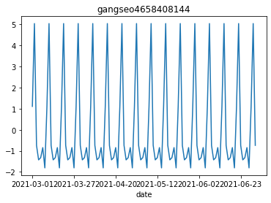
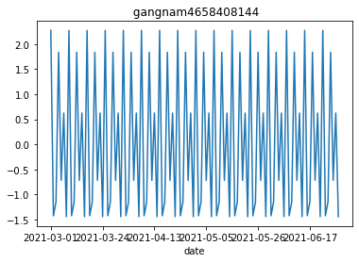
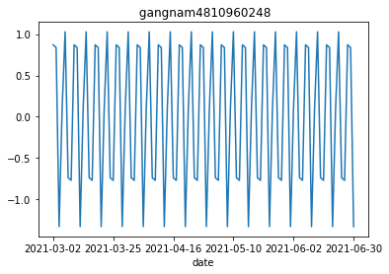
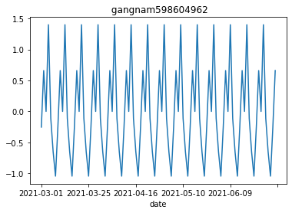
모델링_Seasonality 확인
Ⅱ. 과제 수행
▷ 시계열 예측의 정확도를 위해 품목코드 당 판매일 수가 100일 미만이면 시계열 분석에 어려움이 있으므로 제외함
강남구
송파구
강서구
강남구, 송파구, 강서구 총 12개의 품목별 Seasonality 확인
Notes:
시계열 예측의 정확도를 위해 품목코드 당 판매일 수가 100일 미만이면 시계열 분석에 어려움이 있으므로 제외했습니다.
그 결과 강남구, 송파구, 강서구 총 12개의 품목별 판매량에서 seasonality를 확인했습니다.

Slide 21
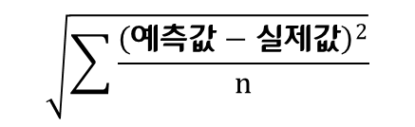
LSTM, SARIMA 설명
Ⅱ. 과제 수행
LSTM
인공신경망 기법 중 한 종류
과거 데이터를 RNN에 비해 더 많이 기억 할 수 있어 시계열 데이터 분석에 적합
SARIMA
시계열 분석기법 중 한 종류
기존의 ARIMA에서 Seasonality를 더 고려하는 모델
두 모델의 RMSE(평균제곱오차) 비교를 통해 더 적합한 모델을 선택
$$\sqrt{\sum{\frac{{\left(예측값−실제값\right)}^{2}}{n}}}$$
Notes:
모델링 결과를 보여드리기 앞서 저희가 시계열 분석에 사용한 LSTM과 SARIMA모형에 대해 간략히 설명해드리겠습니다.
먼저 LSTM이란 인공신경망 기법 중 한 종류로 과거 데이터를 RNN기법에 비해 더 많이 장기적으로 기억 할 수 있어 시계열 데이터 분석에 적합해 사용했습니다.
두번째로 SARIMA모델은 시계열 분석기법 중 한 종류로 기존의 ARIMA 모델에서 seasonality를 고려한 모델로 분석 데이터가 seasonality를 보이기 때문에 ARIMA대신 SARIMA 모델을 채택했습니다.
이 두 모델의 RMSE 비교를 통해 더 적합한 모델을 선택하기로 했습니다.

Slide 22


모델링_LSTM
Ⅱ. 과제 수행
① Train, Test Set 설정
Train Set(3월~5월)
Test Set(6월)
Notes:
먼저 LSTM모델링 과정을 설명드리겠습니다.
3월부터 5월을 TRAIN SET으로 두고 6월을 TEST SET으로 뒀습니다.

Slide 23


모델링_LSTM
Ⅱ. 과제 수행
② 데이터셋, 모델 생성
③ 모델 학습
Notes:
다음 데이터셋과 모델을 생성하고 모델을 학습시켰습니다.

Slide 24




모델링_LSTM
Ⅱ. 과제 수행
④ 모델 검증
모델 검증 값(RMSE)
3월~5월 품목코드별 판매량을 Train Set으로, 6월 품목코드별 판매량을 Test Set으로 모델 검증(RMSE값 확인)
Notes:
그 다음 학습이 잘 되었는지 확인하기 위해 RMSE값을 통해 모델 검증을 진행했습니다.

Slide 25


모델링_SARIMA
Ⅱ. 과제 수행
① Train, Test Set 설정
② 파라미터 자동 추천 패키지 사용
AIC가 가장 낮은 SARIMA모델의 최적 파라미터
Notes:
다음은 SARIMA 모델링 과정을 설명드리겠습니다.
앞과 마찬가지로 3월부터 5월을 TRAIN SET, 6월을 TEST SET으로 설정하고 AIC가 가장 낮은 SARIMA모델의 최적 파라미터를 자동으로 추천해주는 패키지를 사용했습니다.

Slide 26

모델링_SARIMA
Ⅱ. 과제 수행
③ 모델 피팅→ AUTO.ARIMA() 패키지에서 도출된 최적 파라미터로 SARIMA 모델 피팅
Notes:
앞의 패키지로 도출한 최적 파라미터 값으로 SARIMA 모델을 피팅했습니다.

Slide 27






모델링_SARIMA
Ⅱ. 과제 수행
④ 모델 검증
모델 검증 값(RMSE)
→ Train Set(3월~5월)으로
Test Set(6월)을 예측해본 결과
Notes:
그 후 RMSE 값으로 모델 검증을 했습니다.

Slide 28
모델링_RMSE
Ⅱ. 과제 수행
강남구
판매량 순위 | 상품명(품목코드) | LSTM | SARIMA
1 | 스타벅스 캡슐커피 by 네스프레소(4802214590) | 21.575 | 16.812
2 | 스타벅스 캡슐커피 by 돌체구스토(4802177320) | 17.684 | 14.354
3 | 네스카페 돌체구스토 캡슐커피(4824061918) | 11.600 | 11.080
4 | 비비랩 저분자 콜라겐(4658408144) | 4.514 | 3.650
5 | 생활공작소 핸드워시 손세정제(4810960248) | 3.445 | 3.062
6 | 생활공작소 친환경 대용량 주방세제 4L (598604962) | 2.318 | 3.201
Notes:
두 모델의 RMSE값을 비교한 결과입니다.
먼저 강남구는 한 상품을 제외하고는 모두 SARIMA 모델의 RMSE 값이 더 낮았습니다.

Slide 29
모델링_RMSE
Ⅱ. 과제 수행
송파구
판매량 순위 | 상품명(품목코드) | LSTM | SARIMA
1 | 비비랩 저분자 콜라겐(4658408144) | 8.246 | 6.355
2 | 생활공작소 핸드워시 손세정제(4810960248) | 2.321 | 4.566
3 | 네스카페 돌체구스토 캡슐커피(4824061918) | 3.550 | 1.545
강서구
판매량 순위 | 상품명(품목코드) | LSTM | SARIMA
1 | 스타벅스 캡슐커피 by 돌체구스토(4802177320) | 6. 886 | 6.304
2 | 네스카페 돌체구스토 캡슐커피(4824061918) | 5.102 | 4.565
3 | 비비랩 저분자 콜라겐(4658408144) | 6.624 | 4.279
총 12개의 상품 중 10개 상품의 SARIMA 모델 RMSE 값이 더 낮아 좋은 성능을 보이므로 SARIMA 모델 채택
Notes:
송파구 또한 한 상품을 제외하고는 모두 SARIMA 모델의 RMSE 값이 더 낮았습니다.
마지막으로 강서구는 전 상품에서 SARIMA 모델의 RMSE 값이 더 낮았습니다.
결론적으로 총 12개의 상품 중 10개의 상품의 SARIMA 모델 RMSE 값이 LSTM 모델의 RMSE 값보다 더 낮아 좋은 성능을 보이므로 최종적으로 SARIMA모델을 채택했습니다.

Slide 30



모델링_RMSE(강남구)
Ⅱ. 과제 수행
TOP 1. 스타벅스 캡슐커피 BY 네스프레소 (4802214590)
16.812
21.575
TOP 2. 스타벅스 캡슐커피 BY 돌체구스토 (4802177320)
14.354
17.684
TOP 3. 네스카페 돌체구스토 캡슐커피 (4824061918)
11.080
11.600
Notes:
앞의 결론을 그래프로 시각화 한 화면입니다.
강남구의 LSTM 모델과 SARIMA 모델의 RMSE 비교 그래프입니다.

Slide 31



모델링_RMSE(강남구)
Ⅱ. 과제 수행
TOP 4. 비비랩 저분자 콜라겐 (4658408144)
3.650
4.514
TOP 5. 생활공작소 핸드워시 손세정제 (4810960248)
3.062
3.445
TOP 6. 생활공작소 친환경 대용량 주방세제 4L (598604962)
3.201
2.318

Slide 32



모델링_RMSE(송파구)
Ⅱ. 과제 수행
TOP 1. 비비랩 저분자 콜라겐 (4658408144)
6.355
8.246
TOP 2. 생활공작소 핸드워시 손세정제(4810960248)
4.566
2.321
TOP 3. 네스카페 돌체구스토 캡슐커피 (4824061918)
1.545
3.550
Notes:
송파구의 LSTM 모델과 SARIMA 모델의 RMSE 비교 그래프입니다.

Slide 33



모델링_RMSE(강서구)
Ⅱ. 과제 수행
TOP 1. 스타벅스 캡슐커피 by 돌체구스토(4802177320)
6.304
6.886
TOP 2. 네스카페 돌체구스토 캡슐커피 (4824061918)
4.565
5.102
TOP 3. 비비랩 저분자 콜라겐 (4658408144)
4.279
6.624
Notes:
강서구의 LSTM 모델과 SARIMA 모델의 RMSE 비교 그래프입니다.

Slide 34



모델링 결과_SARIMA 수요 예측
Ⅱ. 과제 수행
7월 첫째 주 일별 예측판매량
7월 첫째 주 총 예측판매량
AIC가 낮고, P-value값이 0.05보다 낮으면 유의미한 SARIMA모델
3월~6월 품목코드별 판매량을 Train Set으로 설정, 7월 첫째 주 예측판매량 도출
Notes:
앞에서 채택한 SARIMA 모델을 사용했습니다.
AIC값이 낮고, P-VALUE값이 0.05보다 낮으면 유의미한 SARIMA모델로, 7월 첫째 주 품목코드별 일일당 예측판매량과 일주일 총 예측판매량을 도출했습니다.

Slide 35
모델링 결과_SARIMA 수요 예측
Ⅱ. 과제 수행
강남구
판매량 순위 | 상품명(품목코드) | 7월 첫째 주 일별 예측판매량 | 7월 첫째 주 총 예측판매량
1 | 스타벅스 캡슐커피 by 네스프레소(4802214590) | 14, 22, 18, 16, 16, 10, 11 | 107
2 | 스타벅스 캡슐커피 by 돌체구스토(4802177320) | 11, 30, 30, 23, 24, 17, 14 | 149
3 | 네스카페 돌체구스토 캡슐커피(4824061918) | 7, 3, 6, 11, 6, 6, 4 | 43
4 | 비비랩 저분자 콜라겐(4658408144) | 8, 12, 9, 10, 9, 16, 10 | 74
5 | 생활공작소 핸드워시 손세정제(4810960248) | 1, 4, 4, 3, 3, 3, 5 | 23
6 | 생활공작소 친환경 대용량 주방세제 4L (598604962) | 4, 4, 4, 4, 7, 7, 12 | 42
Notes:
SARIMA 모델링 결과 입니다.
강남구는 다음과 같이 품목별 예측 판매량이 나왔습니다.

Slide 36
모델링 결과_SARIMA 수요 예측
Ⅱ. 과제 수행
송파구
판매량 순위 | 상품명(품목코드) | 7월 첫째 주 일별 예측판매량 | 7월 첫째 주 총 예측판매량
1 | 비비랩 저분자 콜라겐(4658408144) | 4, 8, 6, 6, 10, 7, 5 | 46
2 | 생활공작소 핸드워시 손세정제(4810960248) | 5, 10, 10, 13, 11, 24, 15 | 88
3 | 네스카페 돌체구스토 캡슐커피(4824061918) | 6, 5, 8, 6, 11, 6, 5 | 47
강서구
판매량 순위 | 상품명(품목코드) | 7월 첫째 주 일별 예측판매량 | 7월 첫째 주 총 예측판매량
1 | 스타벅스 캡슐커피 by 돌체구스토(4802177320) | 16, 16, 18, 14, 11, 13, 13 | 101
2 | 네스카페 돌체구스토 캡슐커피(4824061918) | 8, 5, 6, 8, 6, 8, 8 | 49
3 | 비비랩 저분자 콜라겐(4658408144) | 11, 10, 9, 12, 9, 15, 26 | 92
Notes:
송파구와 강서구도 마찬가지로 다음과 같이 품목별 예측 판매량이 나왔습니다.

Slide 37
활용방안 및 기대효과
Ⅲ. 활용방안 및 기대효과
활용방안
대한통운에서 차기 예정 사업 중 하나인 MFC 설립 및 운용 참고자료로 활용 가능
서울시 뿐만 아니라 타 지역 MFC 설립시 구매상품 특징 파악 및 수요 예측에 적용 가능
기대효과
소비자와의 거리 단축으로 배달관련 비용 감소 효과 기대
빠른 배송서비스로 소비자들의 만족도 상승 및 이에 따른 주문건수 증가 기대
자치구별 핵심품목 파악과 수량 예측을 통해 효율적인 MFC 운영 및 재고관리 가능

